Slide 1
Presentaciones

Slide 2
⚠️ Estas transparencias no son una presentación, son un documento

Slide 3
⚠️ En tu futuro vas a tener que realizar presentaciones. Es inevitable.

Slide 4

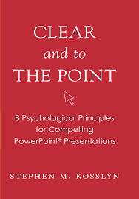

¿Qué es una presentación?
Una presentación consiste en la exposición oral de un tema a una audiencia concreta.
Es muy habitual utilizar algún tipo de apoyo multimedia o audiovisual (de ahí que se cubra esta temática en la asignatura) pero no es imprescindible (véase).
Del uso de software de presentaciones se ha pasado al abuso:
PowerPoint se ha convertido en el estándar de facto para presentaciones y se ha usado tan mal que desde mediados de los 1990s se usa el término “death by PowerPoint”.
La falsa confianza otorgada por tener material de apoyo suele llevar a un estilo de presentación monótono que atenta contro los objetivos de una presentación efectiva (véase).
Tres libros en los que se explican los problemas de PowerPoint y cómo evitarlos

Slide 5
3 objetivos principales de una presentación
Conectar con la audiencia.
Dirigir y mantener la atención.
Fomentar la comprensión y el recuerdo.

Slide 6
3 pilares de las presentaciones excelentes
Contenido: hay que tener algo valioso que contar.
Diseño: presentación visual que refuerza el mensaje.
Exposición: comunicar el contenido con pasión y credibilidad.

Slide 7
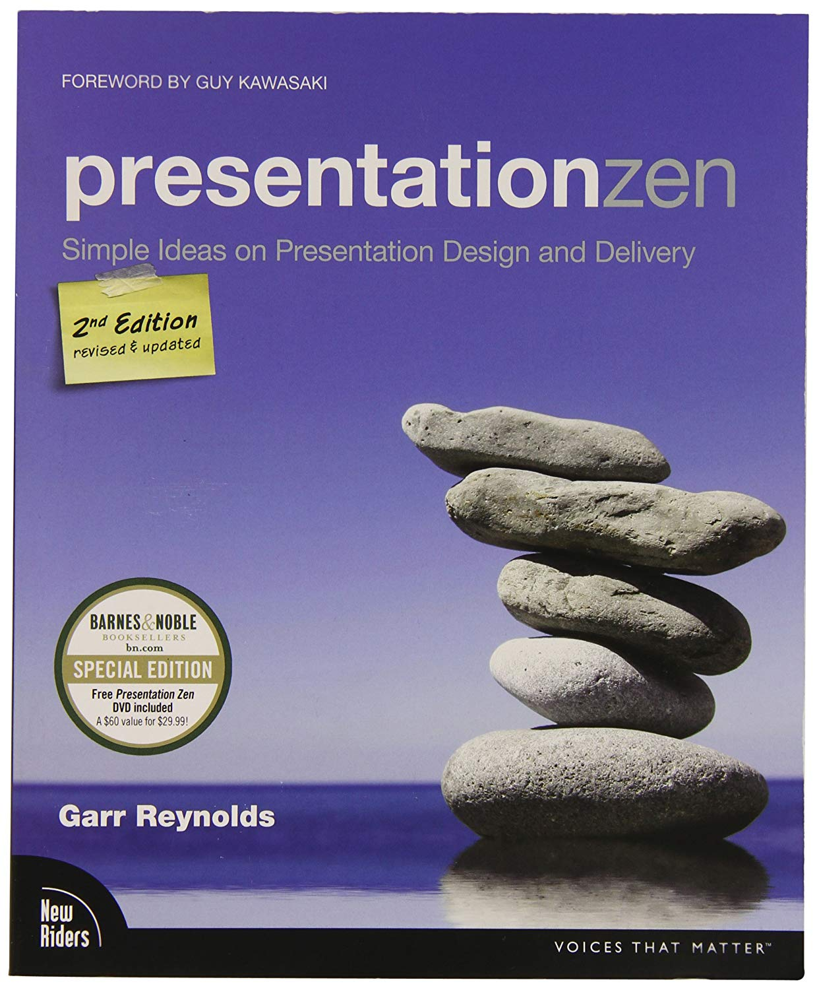

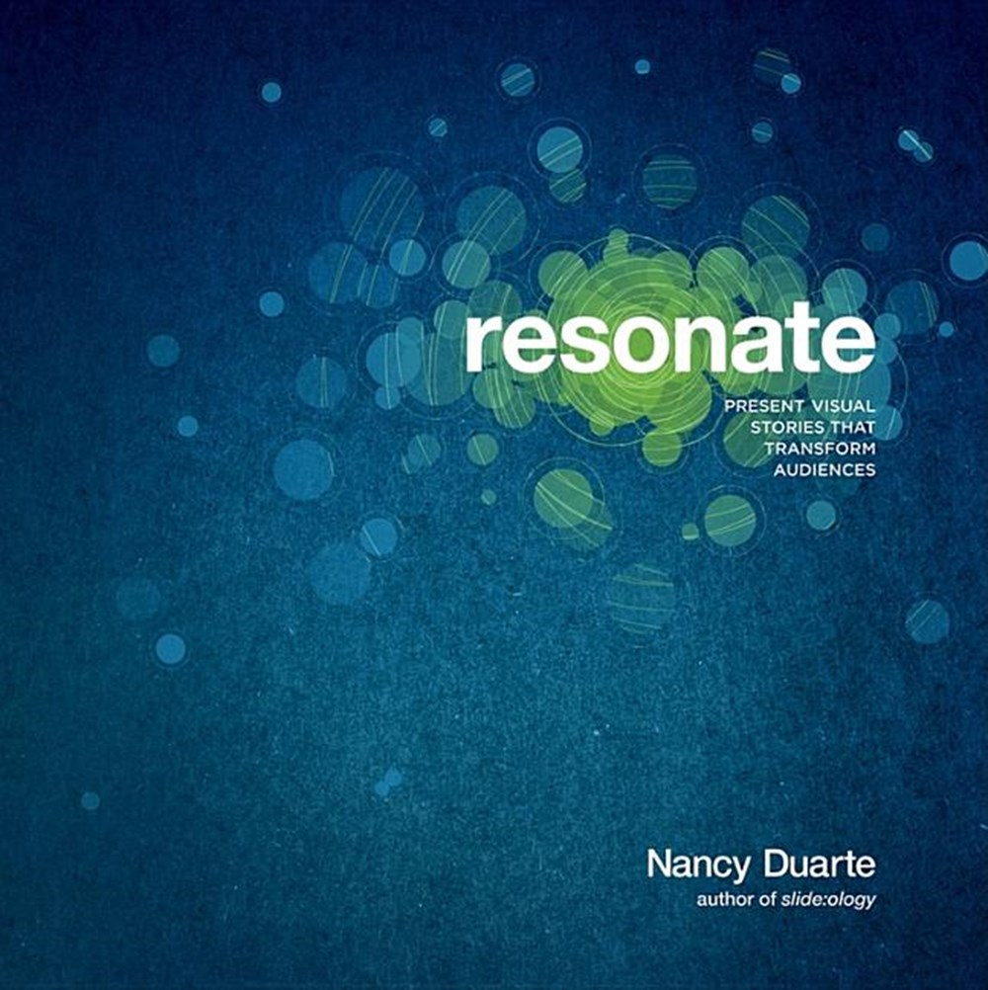
Libros básicos sobre el tema

Slide 8


Gente que sabe de lo que habla
Garr Reynols (“Presentation Zen”)
Nancy Duarte (“Slide ology” y “Resonate”)
Charla que dió en Google en 2008
Charla que dió en LinkedIn en 2013

Slide 9
Antes de crear las “transparencias”
Algunas preguntas fundamentales para empezar:
¿Quién constituye mi audiencia?
¿Qué mensaje quiero transmitirles?
¿Por qué es importante para ellos?
Una vez aclarado eso hay que crear una narrativa, contar una historia, no basta con aportar información.
Proceso para crear esa historia:
Determina las necesidades de tu audiencia.
Recopila información sobre el tema a tratar.
Tormenta de ideas (sí, se puede hacer brainstorming en solitario).
Distribuye, agrupa y organiza las ideas con un mood board (puedes usar post-its o aplicaciones como milanote).
Crea un guión.
Elabora un borrador para cada “transparencia” (el conjunto de todos ellos sería un storyboard).
Edita (esto es, revisa, decide qué funciona y qué no; no temas cortar).
Sólo cuando el guión de la historia está cerrado y se dispone de un storyboard se pasa a crear las transparencias con el software de presentación.

Slide 10
Contenidos multimedia en una presentación
En una presentación aparecerán los mismos elementos gráficos que en cualquier otro diseño (recordad).
Sin embargo, los fundamentales serán el texto, las imágenes y el uso del color.
Puesto que el color ya se cubrió en las clases de teoría veremos unas nociones sobre los otros dos elementos.

Slide 11
Algunas recomendaciones sobre texto en presentaciones
El texto debe ser legible, eso influye en la selección de la tipografía y del tamaño de fuente.
Cuanto menos texto, mejor.
Cuanto más grande el texto, mejor.
Buscar un buen contraste entre texto y fondo.
Emplear fuentes sin serifa.
Los títulos de las transparencias son cruciales pues orientan a la audiencia sobre el objeto de la “transparencia”. [1][2][3][4]
Algunas recomendaciones para la escritura del resto de los contenidos.
Combina texto e imágenes para reforzar el mensaje. Pon el texto en el espacio en blanco.
Mas información sobre tipografía aquí.

Slide 12
Algunas recomendaciones sobre imágenes en presentaciones
Las imágenes son más memorables que el texto, conectan con la audiencia, transmiten emoción y dan “vida” a la presentación.
Las imágenes deben ser relevantes para el mensaje que se transmite.
Deben tener una resolución razonable (al menos 1024x768).
Debes tener los derechos para reproducir esa imagen (p.ej., usando imágenes con licencia Creative Commons).
Es mejor usar la foto a pantalla completa.
¡Huye del clip art como de la peste!
Se dedicará una sesión práctica a visualización de datos (aka gráficos).

Slide 13
Algunos formatos de presentación
10/20/30: 10 transparencias, 20 minutos, fuente de 30 puntos.
Elevator pitch: Entre 30 segundos y 2 minutos, sin transparencias.
Ignite: 5 minutos, 20 transparencias, 15 segundos por transparencia.
Lightning talk: entre 5 y 10 minutos, normalmente 5, pueden usarse transparencias.
PechaKucha: 20 imágenes, 20 segundos cada una.
TED: 18 minutos (?), se usan transparencias (o no).

Slide 14
Para terminar: 12 reglas sencillas
El software NO importa.
Cuenta una historia (tu historia).
El peso de la presentación lo tienes tú, las transparencias son un apoyo no un sustituto.
Poco texto en cada transparencia, lo suficiente para transmitir tu mensaje.
Sólo el texto correspondiente a lo que vayas a tocar en cada momento. Si pones de más lo leerán y dejarán de escucharte.
Las fotografías deben reforzar el mensaje nunca usarse de manera decorativa.
La alineación y el encuadre son importantes, explota la regla de los tercios.
Sé estructurado, no empieces con las transparencias, empieza con una selección de ideas, ordénalas (usa post-its, p.ej.).
No sacies a la audiencia, déjalos con ganas de más.
Aprovecha la última transparencia (aka no des las gracias).
Los “chismes” son el mejor amigo de quien hace presentaciones (remotos y teclados).
Ensaya, ensaya, ensaya (aka “paying in sweat”).

Slide 15
Entregable
Presentación en formato PechaKucha o Ignite sobre algún aspecto relativo al tema de “Big Data Ethics” (ver transparencias al respecto).
Se entregará un archivo comprimido que contendrá:
La presentación en el formato del software de presentación (no necesariamente PowerPoint).
La presentación en formato PDF.
Las notas que se usarían en la charla.
Un enlace al mood board de milanote que se haya usado (obligatorio) para el proceso de tormenta de ideas (ver transparencias al respecto).

